Slide 1
Sistemas Tolerantes a Falhas
Métodos de Análise
Processos de Poisson
Cadeias de Markov

Slide 2
Sistemas Duplex
Ambos processadores executam a mesma tarefa
Se as saídas coincidem, assume-se que o resultado está correto
Se as saídas forem diferentes, não podemos identificar o processador defeituoso
Um software de mais alto nível precisa decidir como a falha é tratada
Isto pode ser feito usando-se vários métodos

Slide 3
Confiabilidade Duplex
Dois processadores idênticos com confiabilidade R(t)
Tempo de vida: tempo até que ambos os processadores falhem
C (Fator de Cobertura): probabilidade de que um processador defeituoso seja corretamente diagnosticado, identificado e desconectado
R_{duplex}(t) = R_{comp}(t) ( R²(t) + 2C R(t)(1-R(t)) ), onde R_{comp} (t) a confiabilidade do comparador

Slide 4
Taxa de Falhas Constante
Considerando que cada processador possui taxa de falha constante λ e comparador ideal – R_{comp}(t) = 1
R_{duplex}(t) = e^{-2λt} + 2Ce^{-λt} (1 - e^{-λt})
MTTF_{duplex} = 1/(2λ) + C/λ

Slide 5
Método 1: Testes de Aceitação
Testes de Aceitação: verificação do range de cada saída do processador
Ex. pressão em um container de gás deve ficar em um range conhecido
Uso de informação semântica da tarefa para predizer quais valores de saída indicam erro
Como o range deve ser escolhido?

Slide 6
Sensitividade x Especificidade
Sensitividade: probabilidade de que o teste reconhece uma saída errada
Especificidade: probabilidade de que uma saída identificada como errada seja realmente errada
Range estreito: alta probabilidade de identificar uma saída incorreta e de que uma saída correta seja identificada como errada
  Alta sensitividade mas baixa especificidade
Range amplo: baixa probabilidade de ambos
  Baixa sensitividade mas alta especificidade

Slide 7
Método 2: Teste de Hardware
Ambos processadores sujeitos a testes de diagnose
Processador que falhar é identificado como defeituoso
Cobertura: mesmo que sensitividade
  Probabilidade de que o teste consiga identificar um processador defeituoso
Transparência do teste: complemento da cobertura
  Probabilidade de que o teste aprove um processador defeituoso

Slide 8
Método 3: Recuperação Tardia
Uso de um terceiro processador para repetir a computação
Se apenas 1 dos 3 processadores estiver defeituoso, o que discordar é o defeituoso
É possível usar uma combinação dos 3 métodos
O teste de aceitação é o mais rápido de executar, mas o mesmo sensível

Slide 9
Sistema Par e Reserva
Evita a pausa na operação na ocorrência de uma saída discordante
Duplex é desconectado e a tarefa é transferida para um par de reserva
O teste ocorre offline e, se a falha for transiente, o duplex é marcado como um reserva funcional

Slide 10
Arquitetura Triplex - Duplex
Forma-se um triplex de duplexes
Quando os processadores no duplex discordarem, ambos são desativados
Permite identificação simples de processadores defeituosos
Triplex funciona mesmo que reste apenas 1 duplex

Slide 11
Processo de Poisson: Premissas
Eventos não determinísticos de algum tipo ocorrendo ao longo do tempo com o seguinte comportamento probabilístico
Para uma constante λ e um curto intervalo de tempo Δt:
  Probabilidade de que um evento ocorra durante Δt é λΔt mais um termo negligível
  Probabilidade de que mais de um evento ocorra durante Δt é negligível
  Probabilidade de que nenhum evento ocorra durante Δt é 1 – λΔt mais um termo negligível

Slide 12
Processo de Poisson: Derivação
N(t): número de eventos ocorrendo durante [0,t]
Para um dado t, N(t) é uma variável randômica
P_{k}(t) = Prob{N(t) = k} : Probabilidade de k eventos ocorrerem durante um período de tempo t
Baseado nas premissas anteriores:
  P_{k}(t+Δt) ≈ P_{k}(t)(1 – λΔt) + P_{k–1}(t)λΔt e
  P₀(t+Δt) ≈ P₀(t)(1 – λΔt)

Slide 13
Processos de Poisson: Equações Diferenciais
Isto resulta nas equações diferenciais:
dP_{k}(t) / dt = -λP_{k}(t) + λP_{k-1}(t) e dP₀(t) / dt = -λP₀(t)
Com as condições iniciais P_{k}(0)=0 e P₀(0)=1
A solução (para k=0,1,2...) é:
Pk(t) = e^{-λt}(λt)^{k} / k!
Para um dado t, N(t) possui uma Distribuição de Poisson com parâmetro λt
Para todos os valores de t, N(t) é um processo de Poisson com taxa λ

Slide 14
Processo de Poisson: Propriedades
Para um processo de Poisson de taxa λ:
O número de eventos esperados em um intervalo de tempo t é λ
O período decorrido entre dois eventos consecutivos possui distribuição exponencial com parâmetro λ e média 1/λ
O número de eventos em intervalos disjuntos são estatisticamente independentes
A soma de dois processos de Poisson com parâmetros λ₁ e λ₂ é um processo de Poisson λ₁+λ₂

Slide 15
Ex: Duplex com Redundância
Dois processadores ativos + número ilimitado de processadores substitutos inativos
Processo de indução instantâneo, substitutos sempre funcionais
Taxa de falha constante λ
Tempo de vida de um processador: distribuição exponencial com parâmetro λ
Tempo entre duas falhas consecutivas no mesmo processador: distribuída exponencialmente com parâmetro λ
N(t): número de falhas em um processador entre [0,t]
M(t): número de falhas no sistema duplex entre [0,t]

Slide 16
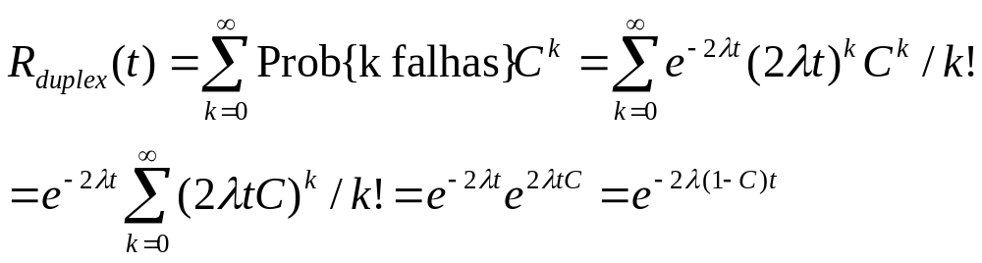
Confiabilidade
Duplex possui 2 processadores: taxa de falha 2λ
Taxa de falha do comparador: negligível
Probabilidade de k falhas em [0,t]:
Prob{M(t)=k} = e^{-2λt}(2λt)^{k}/k!
C^{k}: probabilidade de identificação e reparo de k falhas

Slide 17
Confiabilidade (Alternativa)
Processadores individuais falham a uma taxa λ
Taxa de falha do sistema duplex: 2λ
Probabilidade C de cada falha ser tratada, e 1-C de causar a falha do sistema
Falhas que derrubam o sistema ocorrem à taxa 2λ(1-C)
Confiabilidade do sistema é e^{-2λ(1-C)t}

Slide 18
Sistemas Mais Complexos
Sistemas NMR no qual processadores defeituosos são identificados e substituídos por infinitos reservas: mesmo cálculo do duplex
Conjunto finito de substitutos: Somatório limitado ao número de substitutos
Os recursos combinatórios podem ser insuficientes para sistemas mais complexos
Para taxas de falhas constantes, podemos usar Cadeias de Markov

Slide 19
Cadeias de Markov: Introdução
Modelos de Markov provêem uma abordagem estruturada para a derivação de complexidade de sistemas complexos
Uma Cadeia de Markov é um processo estocástico X(t): uma seqüência infinita de variáveis randômicas indexadas pelo tempo t, com uma estrutura probabilística especial
Para que um processo estocástico seja uma cadeia de Markov, seu estado futuro deve depender apenas de seu estado presente, e não de seu histórico
Se X(i)=t, a cadeia está no estado i no tempo t
Lidamos com cadeias de Markov com tempo contínuo e estados discretos

Slide 20
Interpretação Probabilística
Prob{X(t+s)=j | X(t)=i, X(τ)=k} = Prob{X(t+s)=j | X(t)=i} τ<t
Uma vez que a cadeia se move para o estado i, ela fica lá por um período de tempo que possui uma distribuição exponencial com parâmetro λ_{i}: ela possui uma taxa constante λ_{i} de deixar o estado i
P_{ij}: Probabilidade de se mover para o estado j ao sair do estado i
Taxa de transição do estado i para o j é λ_{ij} = P_{ij} λ_{i}
Σ P_{ij} = 1 e Σ λ_{ij} = λ_{i} (i≠j)

Slide 21
Probabilidade dos Estados
P_{i}(t) = probabilidade de que o processo esteja no estado i no tempo t, dado que ele começou no estado i₀ no tempo 0
Para um dado instante de tempo t, estado i e intervalo de tempo Δt, a cadeia pode estar no estado i em t+Δt em um dos seguintes casos:
Estava no estado i no tempo t e não se moveu: Prob ≈ P_{i}(t)(1- λ_{i}Δt)
Estava em um estado j no tempo t (i≠j) e se moveu para i: Prob ≈ P_{j}(t)λ_{ji}Δt
Probabilidade de mais de uma transição negligível se Δt é pequeno o suficiente

Slide 22
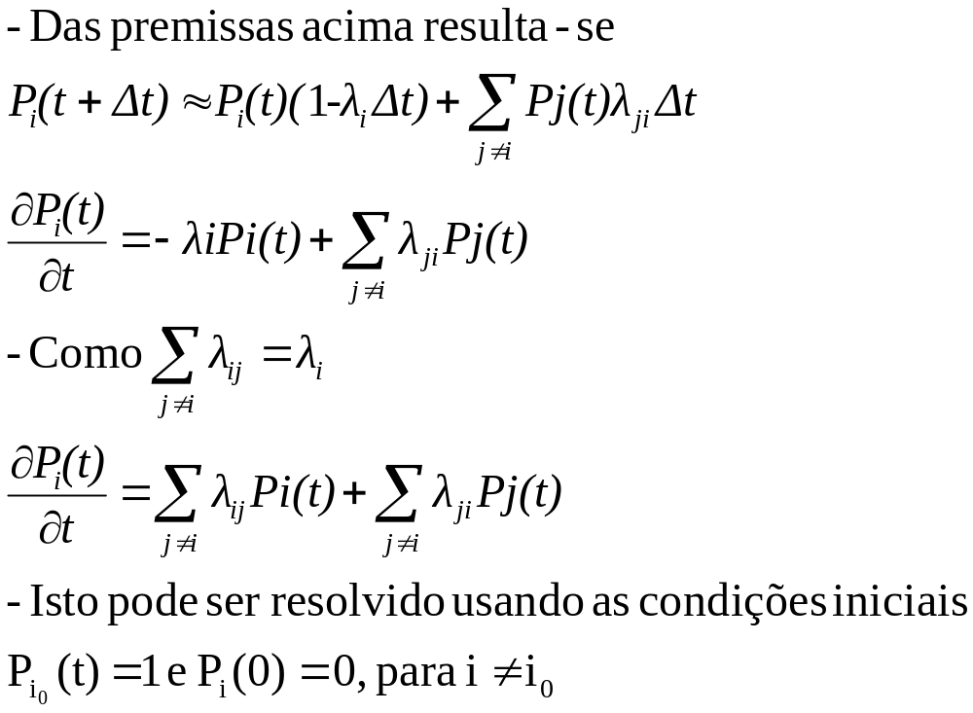
Equações Diferenciais para Probabilidades de Estados P_{i}(t)

Slide 23
Confiabilidade de Duplex com StandBy
Solução para equações diferenciais:
P₂(t) = e^{-λt}
P₁(t) = Cλte^{-λt}
P₀(t) = 1 – P₂(t) – P₁(t)
R_{sistema}(t) = 1 – P₀(t) = P₂(t) + P₁(t) = e^{-λt} + Cλte^{-λt}
2 bons
λc
1 bom
λ (1-c)
λ
Sistema
falhou

Slide 24
Duplex com Reparo
Dois processadores ativos: taxa de falha λ e taxa de reparo µ (exponencial com parâmetro µ)
Modelo:
dP_{i}(t)/dt = –P_{i}(t)Σ_{j≠i} λ_{ij} + Σ_{j≠i} λ_{ji}P_{j}(t)
As equações diferenciais:
dP₂(t)/dt = –2λP₂(t) + µP₁(t)
dP₁(t)/dt= 2λP₂(t) + µP₀(t) – (λ+µ)P₁(t)
dP₀(t)/dt= λP₁(t) – 2µP₀(t)
Condições iniciais: P₂(0)=1, P₁(0)=P₀(0)=0
2 bons
2λ
1 bom
λ
Sistema
falhou
µ
2µ

Slide 25
Probabilidade de Estados
A solução para as equações diferenciais é:
P₂(t): µ²/(λ+µ)² + 2λµ/(λ+µ)²e^{-(λ+µ)t} + µ²/(λ+µ)²e^{-2(λ+µ)t}
P₁(t): 2λµ/(λ+µ)² + 2λ(λ-µ)/(λ+µ)²e^{-(λ+µ)t} – 2 λ²/(λ+µ)²e^{-2(λ+µ)t}
P₀(t) = 1 – P₂(t) – P₁(t)

Slide 26
Confiabilidade x Disponibilidade
Em sistemas sem reparos, apenas a confiabilidade é significativa
Com reparo, a disponibilidade é mais importante
Disponibilidade Pontual – Ap(t) = Prob{Sistema operacional no tempo t} = 1 – P₀(t)
Confiabilidade – R(t) = Prob{Sistema operacional durante [0,t]}
Calcula-se removendo a transição do estado 0 para o estado 1, resolvendo as novas equações diferenciais: R(t) = 1 – P₀(t)

Slide 27
Disponibilidade de Longo Prazo
A: proporção de tempo a longo prazo em que o sistema está operacional
Primeiramente calculamos as probabilidades de estado-firme: P₂(∞), P₁(∞) e P₀(∞), ou P₂, P₁, P₀
Estas probabilidades podem ser calculadas da seguinte forma:
Aproximando t de ∞ em P_{i}(t)
Fazendo dP_{i}(t)/dt = 0 (i=0,1,2) e resolvendo as equações para P_{i}, usando a relação P₂ + P₁ + P₀ = 1
A = 1 - P₀

Slide 28
Disponibilidade de Longo Prazo
Probabilidades de estado firme
P₂(t): µ²/(λ+µ)²
P₁(t): 2λµ/(λ+µ)²
P₀(t): λ²/(λ+µ)²
Disponibilidade de longo prazo:
A = P₂ + P₁ = 1 – P₀ = (µ² + 2λµ) / (λ+µ)² = 1 – λ²/(λ+µ)²

